Slide 1
AMD SEVで保護されたVMのSMIインジェクションを用いた監視
九州工業大学 情報工学部
情報・通信工学科 光來研究室
182C1096 末永道正

Slide 2
SEVによるVMの保護
クラウドによって提供される仮想マシン (VM) の利用が増加
ユーザはVM内にシステムを構築してインターネット経由で利用
クラウドの内部犯にVMのメモリ上の機密情報を盗聴される恐れ
AMD製のCPUはSEVと呼ばれる透過的なメモリ暗号化を提供
VM内でメモリにアクセスする時だけ復号される
内部犯であってもVMのメモリを盗聴できない
クラウド
SEVで保護されたVM
内部犯
取得
×
機密情報
Notes:
そこで、AMD製CPUはSecure Encrypted Virtualization (SEV)安全な暗号化された仮想化等価的なメモリ暗号化を提供しています。
～～～
このような特徴から内部犯であってもVMを盗聴できない。
暗号鍵はAMDセキュアプロセッサが独自に管理を行うため、その暗号鍵を盗聴するのは難しい。

Slide 3
IDSの必要性
VM内に侵入されるとSEVでは機密情報の盗聴を防げない
侵入検知システム (IDS) を用いてVMの監視を行うことが必要
VM内でIDSを動作させると侵入時にIDSが無力化される恐れ
IDSをVM外で安全に動作させるIDSオフロードが用いられる
VMのメモリを解析することでOSデータを監視
SEVを用いてVMのメモリが暗号化されると監視を行えない
SEVで保護されたVM
監視
IDS
×
機密情報
侵入者
Notes:
VM内に侵入されてしまうと、SEVではメモリの保護を行えないため、IDSを用いてVMの監視を行う必要があります。
またVM内でIDSを動作させると無効化されるおそれがあるため、IDSをVM外で安全に動作させるIDSオフロードが用いられています。
しかし、VMのメモリ上のOSデータを監視するIDSは、SEVを用いてVMのメモリが暗号化されると監視を行えません。

Slide 4
先行研究：SEVmonitor [能野+, CSS'22]
SEVで保護されたVMに対する安全なIDSオフロードを実現
IDSは監視対象VM内のエージェント経由でメモリデータを取得
監視対象システムを隔離環境に閉じ込め，外側にエージェントを配置
用いる隔離環境によって様々なトレードオフが存在
コンテナに隔離すると、OS内のエージェントが攻撃を受けやすい
VM内に作成した内部VMに隔離すると，システムの性能が低下
監視対象VM
監視対象VM
コンテナ
内部VM
システム
システム
IDS
通信
OS
ハイパーバイザ
エージェント
エージェント
Notes:
そこで先行研究のSEVmonitorではSEVで保護されたVMに対する安全なIDSオフロードを実現しています。
～～
またエージェントは監視対象VM内で安全に動作し、用いる環境によってトレードオフが存在します。

Slide 5
提案：SMMmonitor
システムを隔離実行せず、BIOS内のエージェント経由で監視
エージェントをシステムマネジメントモード (SMM) で安全に実行
エージェントを直接呼び出し、共有メモリ経由でメモリデータを取得
安全性とシステム性能を両立
OSが攻撃を受けたとしてもエージェントは無効化されない
SMMでのエージェントの実行中以外はシステム性能が低下しない
監視対象VM
システム
IDS
共有メモリ
BIOS
エージェント
Notes:
そこで、システムをV内で隔離なしに動作させ、BIOS内にエージェントを配置する方法を提案します。
エージェントをシステムマネジメントモードで実行することにより、安全性とシステム性のを両立させ、OSが攻撃を受けたとしてもエージェントは無効化されず、エージェントの実行中以外はシステム性能がまったく低下しないという利点があります。

Slide 6
SMIインジェクション
IDSはVMの外からシステムマネジメント割込み(SMI)を挿入
VMのデバイスエミュレータにSMI挿入コマンドを送信
ハイパーバイザを呼び出してSMI挿入機能を実行
ハイパーバイザがVMに対してSMIを発生させる
VM内で動作するBIOS内のSMIハンドラが呼び出される
共有メモリにIDSからの要求があればエージェントを呼び出す
IDS
共有メモリ
監視対象VM
SMIインジェクション要求
システム
デバイスエミュレータ
BIOS
SMI
エージェント
ハイパーバイザ
Notes:
システムの構成としては、IDSはVMの外で動作するヘルパーを呼び出し、ヘルパー経由でBIOS内のエージェントを呼び出します。ここでは侵入者がヘルパーを停止させることはできないとしています。
エージェントは要求されたメモリデータを取得し、共有メモリを用いてIDSに返送を行います。

Slide 7
共有メモリを用いたメモリデータ取得
エージェントは要求されたメモリデータをIDSに返送
要求されたデータの仮想アドレスを物理アドレスに変換
物理アドレスが指すメモリのデータを共有メモリに格納
共有メモリのアドレスはVM内で事前にBIOSに登録しておく
共有メモリは仮想PCIデバイスとしてVMに提供される
BIOSにそのためのデバイスドライバを組み込むのは容易ではない
共有メモリ
監視対象VM
システム
IDS
ドライバ
ドライバ
アドレス
仮想PCIデバイス
BIOS
Notes:
VM間でのメモリ共有についてですが、QEMUのivshmem機能を用いてVM間で共有メモリを確立します。
仮想pciデバイスにアクセスが必要なため、監視対象システムが確立した共有メモリのアドレスをBIOSに登録することで、監視対象システムのデバイスドライバを利用可能
にしています。
VM間共有メモリ(Inter-VM shared memory: ivshmem)

Slide 8
実験1：動作確認
SMMmonitorをQEMU-KVMとVM用のBIOSのOVMFに実装
VM間の共有メモリにはQEMUのivshmem機構を利用
VM内のOSのバージョン情報を取得するIDSを実行
SMMmonitorを用いてバージョン情報が取得できることを確認
 | ホスト | IDS VM | 監視対象VM
CPU | Intel Core i7-12700 | 2 | 2
メモリ | 64GB | 4GB | 4GB
OS | Linux 6.2.0 | Linux 6.2.0 | Linux 6.2.0
仮想化ソフトウェア | QEMU-KVM 8.1.50 | - | -
Notes:
続いて実験です。
IDSからSMIハンドラを呼び出すことができるかどうか確認を行いました。
先ほど説明した手順通り、IDSがヘルパーにSMIインジェクション要求を送信を行い、それを受けたヘルパーはQEMUにSMIインジェクション・コマンドを送信を行います。
VM内でSMIを発生し、SMIハンドラが呼び出されているかどうかを確認しました。
実験環境は以下のようになっています。

Slide 9
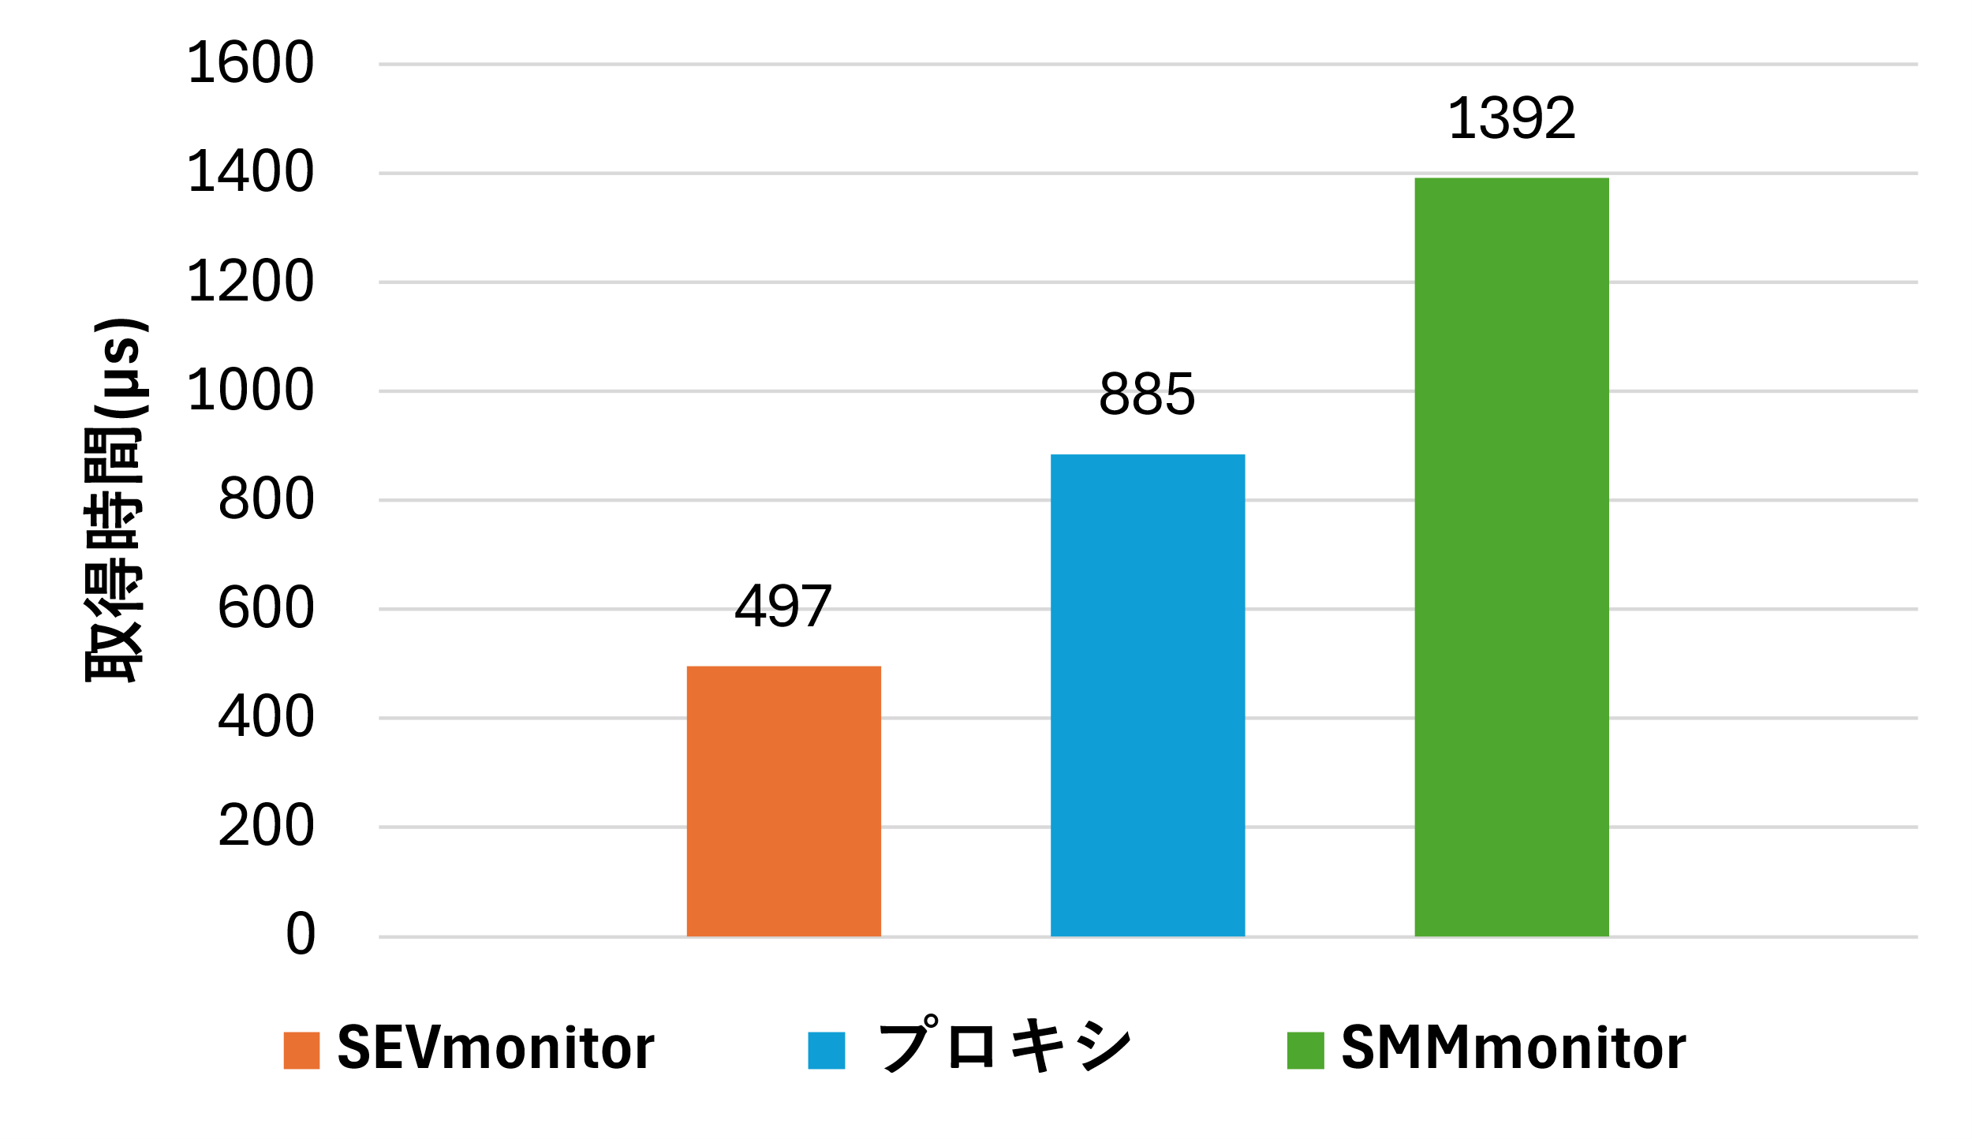
実験２：監視性能
VM内のOSのバージョン情報を取得するのにかかる時間を測定
SEVmonitorとVM内のプロキシ経由でBIOS内エージェントを呼び出す先行研究 [武田, 卒論’23] と比較
SEVmonitorの2.8倍，プロキシを用いる手法の1.6倍かかった
デバイスエミュレータとの通信やSMI挿入のオーバーヘッドのため
ただし、SMMmonitorは先行研究より安全
監視対象VM
仮想ネットワーク
プロキシ
システム
IDS
BIOS
エージェント
Notes:
実験結果としては以下の図のように、IDSからSMIインジェクション要求を送信できたことをヘルパーのログで確認できました。
また監視対象VMにSMIを挿入できていることをBIOSのログで確認できました。
以下のようにログでsmiハンドラが呼び出されたことがわかります。

Slide 10
まとめ
SEVで保護されたVMに対してSMIインジェクションを用いてIDSオフロードを実現するSMMmonitorを提案
BIOS内エージェントをSMMで実行することにより保護
エージェントの実行中以外はシステム性能がまったく低下しない
IDSは共有メモリを用いることでメモリデータを取得
VM内のOSデータが取得できることを確認
今後の課題
監視対象VMの様々な情報を取得するIDSを動作させる
SMIインジェクションの性能改善

